Slide 1

Разработка информационной системы по поддержке предпринимателей в сфере пассажирских перевозок
Выполнил:
студент группы 4832
Чернявский Дмитрий Святославович
Научный руководитель:
к.т.н., доцент кафедры №43
Степанов Павел Алексеевич
Санкт-Петербург, 2022 год

Slide 2
Постановка задачи
Целью данной выпускной квалификационной работы является разработка веб-приложения для поддержки предпринимателей в сфере пассажирских перевозок.
Приложение должно предоставлять следующие функции:
Автоматизировать прием заказов и структурированно предоставляет информацию о них;
Предоставлять рекомендованных перевозчиков на основе оценок совершенных заказов;
Организовывать связь между клиентом и пользователем;
Реализовать подтверждение и контроль выполнения заказа;
Автоматизировать часть работы перевозчика, связанную с расчетом стоимости заказа и предоставлением информации о маршруте.
2

Slide 3
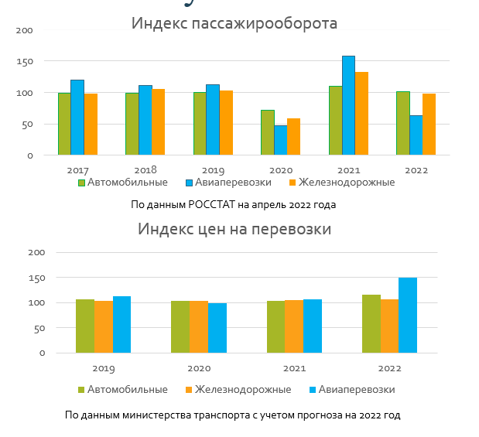
Актуальность
По статистическим данным можно сделать вывод, что автомобильные пассажирские перевозки в текущих условиях развиваются. Видно это из увеличения пассажирооборота и меньшего темпа роста цен, относительно авиаперелетов.
3

Slide 4
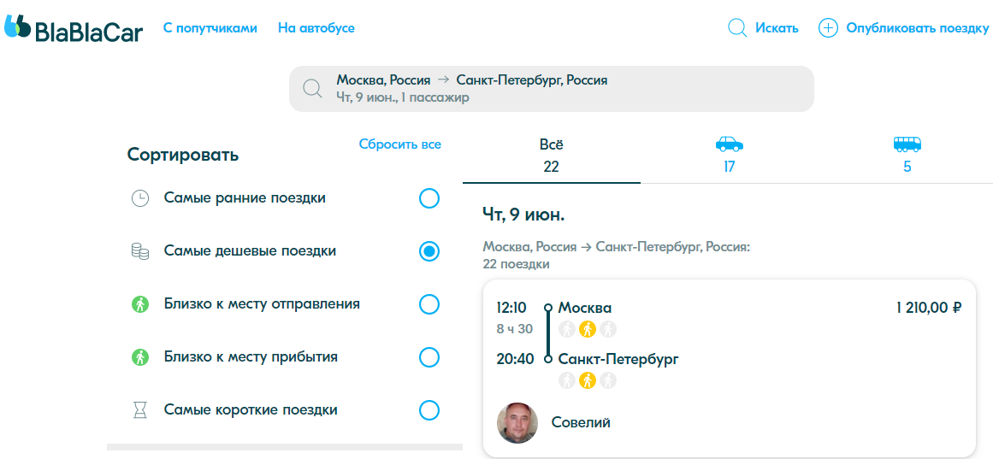
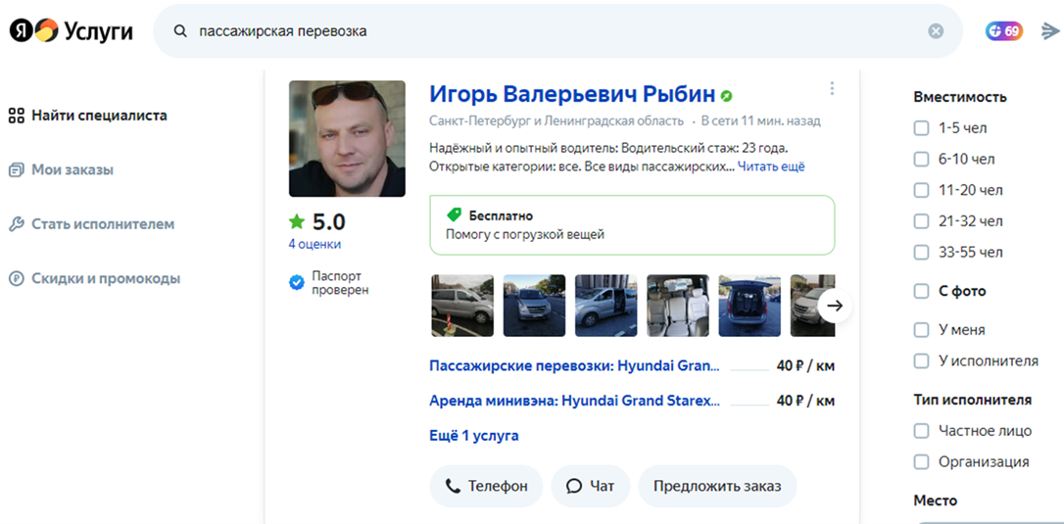
Аналоги
BlaBlaCar
Яндекс
Услуги
4

Slide 5
Стек технологий
Java и Spring framework являются основными средствами написания программного обеспечения логики и работы приложения
Для работы с данными была выбрана СУБД Postgres
Для отображения динамических веб страниц использовались: HTML, CSS, JavaScript
Фреймворк Angular и библиотека Thymeleaf позволили более гибко отображать данные полученные с сервера на html страницах
Python позволил реализовать генетический алгоритм.
5

Slide 6
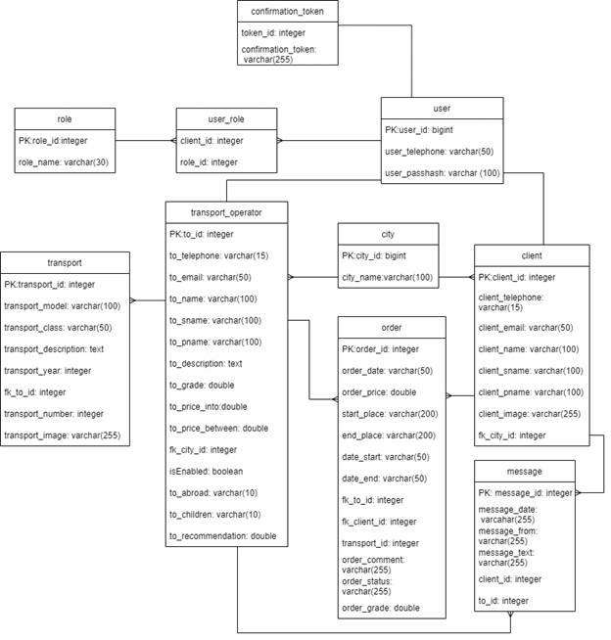
Структура базы данных
6

Slide 7
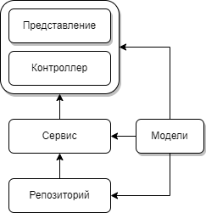
Архитектура приложения
Представление — выводит данные клиенту, фактически визуализирует состояние логики клиенту.
Контроллер — отвечает за взаимодействие с пользователем посредством IO (ввод-вывод).
Сервис — отвечает за бизнес приложения.
Репозиторий — отвечает за получение данных из базы данных
Модель — отвечает за перенос данных между слоями и системами, а также за логику обработки этих данных.
7

Slide 8
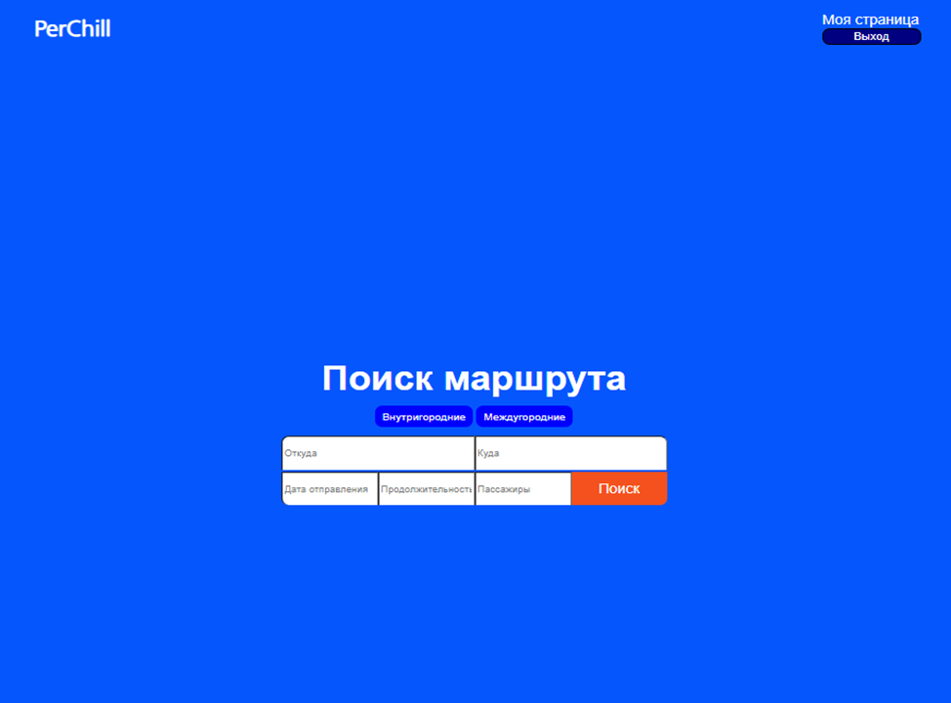
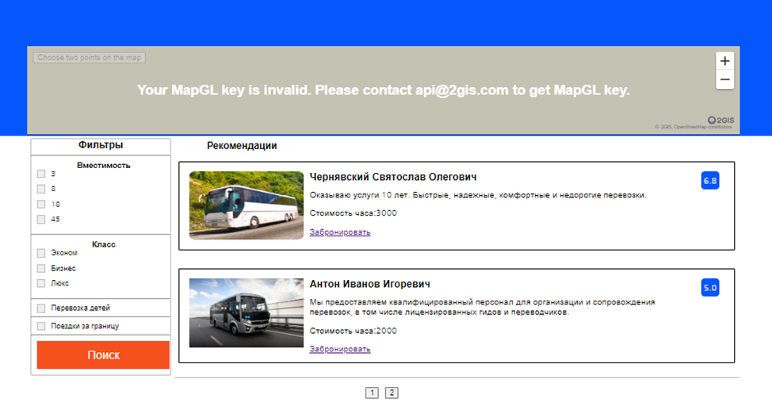

Разработанное веб-приложение
8

Slide 9
Отображение рекомендаций
Для отображения рекомендаций используется функция для сортировки всех перевозчиков, полученную с помощью генетического алгоритма, в котором были реализованы следующие операторы:
Элитарная репродукция
Min-max кроссинговер.
Мутация c вероятностью 0.01%
Результатом выполнения генетического алгоритма стала функция:
Значение данной функции вычисляется и сохраняется при оценивании заказа. После чего по этому значению происходит сортировка перевозчиков.
9

Slide 10
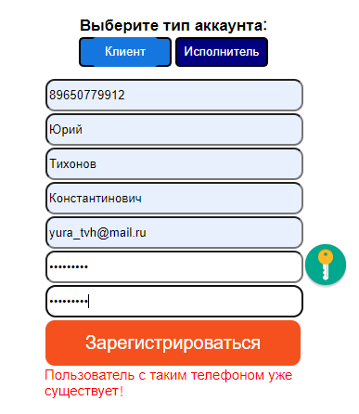
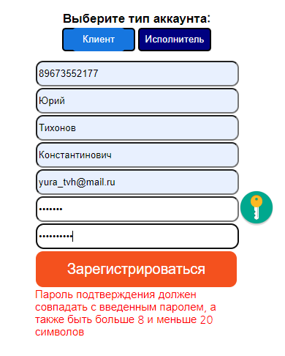

Регистрация
При успешной авторизации и регистрации:
11

Slide 11
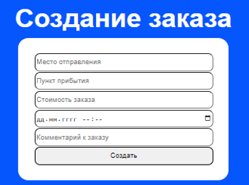
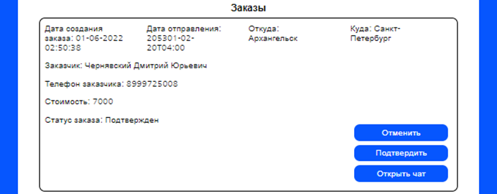
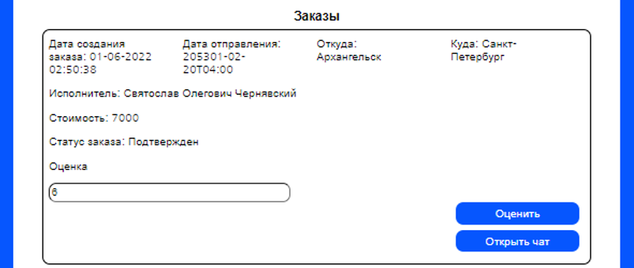
Создание и подтверждение заказа
Заказ на странице перевозчика
Заказ на странице клиента
10

Slide 12
Заключение
В рамках выпускной квалификационной работы было разработано веб-приложение, целью которого является поддержка оказания транспортных услуг.
Веб-приложение представляет собой площадку для автоматизированного поиска клиентов и оформления заказов в области пассажирских перевозок.
В разработке использовались передовые технологии и подходы.
Таким образом, поставленная цель была достигнута, а необходимые для этого задачи были выполнены.
12

